Slide 1
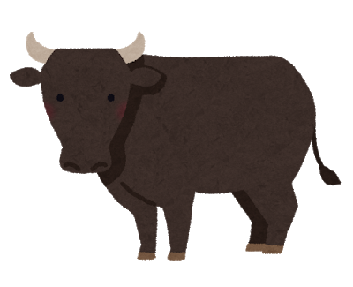
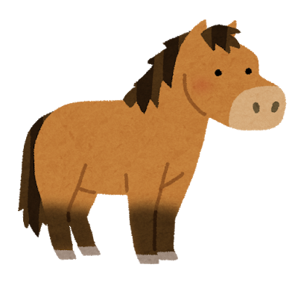
勘者御伽双紙
かんじゃおとぎそうし
江戸時代の算術
和算を学ぼう８
旅人算
パワポで解説
Notes:
問題を読みましょう。

Slide 2
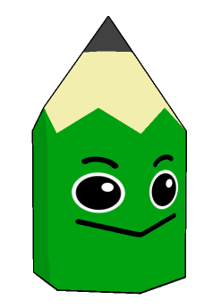
『勘者御伽双紙』下巻 原文
「たとへば 牛馬あり 毎日歩事牛ハ 十里 馬ハ十五里にして 牛ハ先へ行事三日なり 馬今日出て幾日へて牛に追付くか」
現代語訳
「たとえば、牛と馬がいる。毎日歩くのに、牛は十里 馬は十五里として、牛が先に行くこと三日である。馬が今日出てから何日たって牛に追い付くか。」（一里は約４㎞）

Slide 3
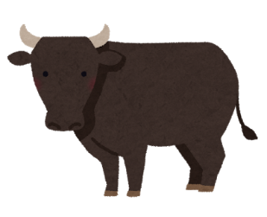
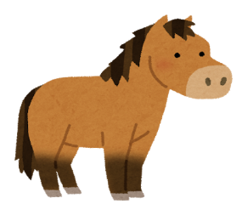
「たとえば、牛と馬がいる。毎日歩くのに、牛は十里 馬は十五里として、牛が先に行くこと三日である。馬が今日出てから何日たって牛に追い付くか。」（一里は約４㎞）
追いつく
毎日十里
毎日十五里
三日
何日

Slide 4
「たとえば、牛と馬がいる。毎日歩くのに、牛は十里 馬は十五里として、牛が先に行くこと三日である。馬が今日出てから何日たって牛に追い付くか。」（一里は約４㎞）
追いつく
毎日十里
毎日十五里
三日
何日
勘者御伽双紙での解き方
牛と馬が一日に歩く距離の差は １５－１０＝５(里)
牛が三日間で進んだ距離は、 １０×３＝３０(里)
３０里の距離を一日に５里ずつ近づくので
３０÷５＝６(日)
馬は６日で追い付く。
その時までに、馬は １５×６＝９０(里)
牛は ３０＋１０×６＝９０(里) 歩くことになる。

Slide 5


現代版旅人算「弟の次郎君は毎分45mで歩きます。太郎君は毎分55mで歩きます。太郎君は、次郎君の500m後から出発して次郎君を追いかけました。何分後に追いつきますか。」
追いつく
毎分45ｍ
毎分55ｍ
500ｍ
何分

Slide 6
現代版旅人算「弟の次郎君は毎分45mで歩きます。太郎君は毎分55mで歩きます。太郎君は、次郎君の500m後から出発して次郎君を追いかけました。何分後に追いつきますか。」
追いつく
毎分45ｍ
毎分55ｍ
500ｍ
何分
解き方
太郎と次郎が１分間に歩く距離の差は ５５－４５＝１０(ｍ)
二人の距離は、５００ｍ離れているので
５００÷１０＝５０(分)
太郎は５０分で追い付く。
その時までに、太郎は ５５×５０＝２７５０(ｍ)
次郎は ５００＋４５×５０＝２７５０(ｍ) 歩くことになる。

